Slide 1
AI Hub上架教學
報告人：電光系統所 陳冠穎
簡報日期：2026/07/22

Slide 2
課程綱要
一、通過AI Hub 上架硬體 (基本資訊)
二、通過AI Hub 上架模型 (基本資訊+AIaaS容器)
三、通過Python部署基礎的Agent

Slide 3
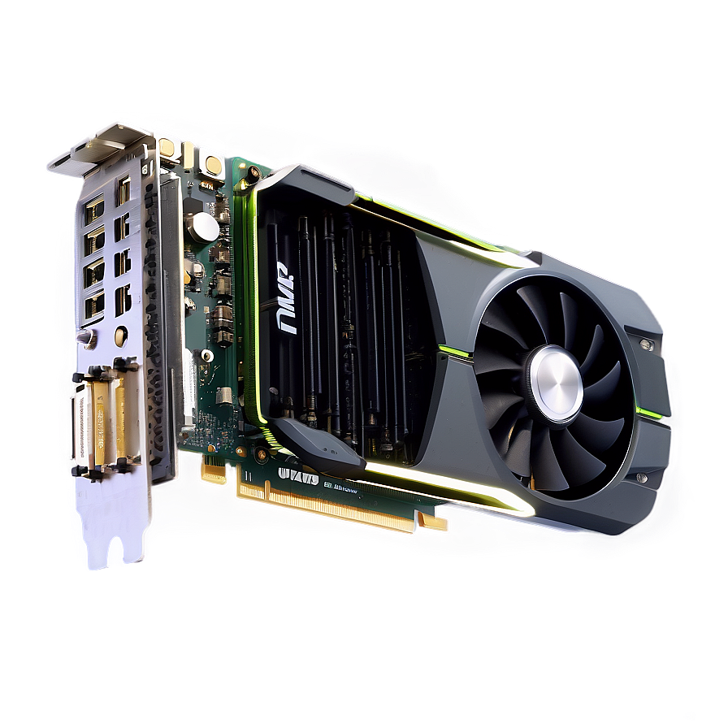
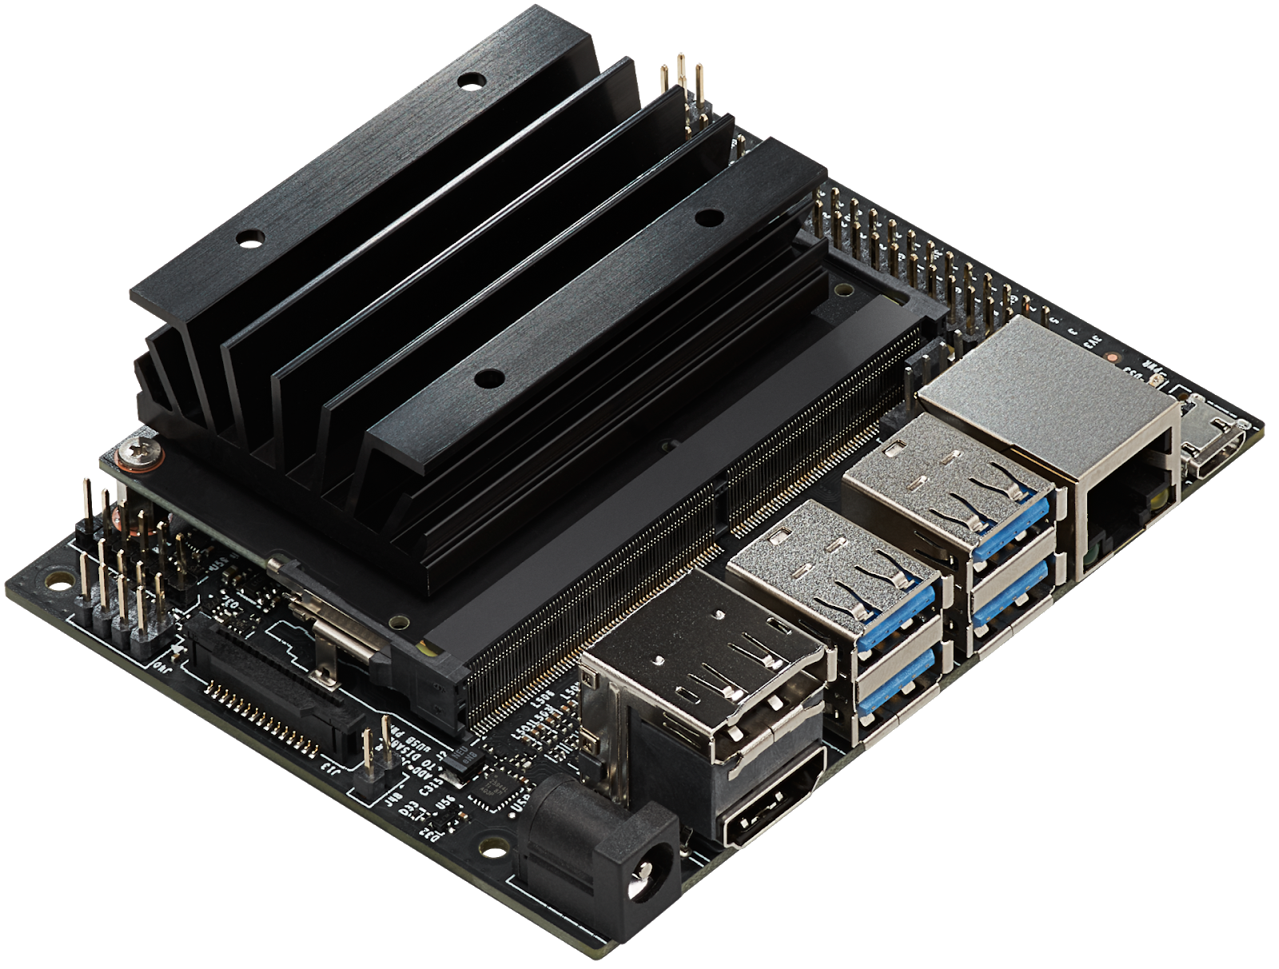
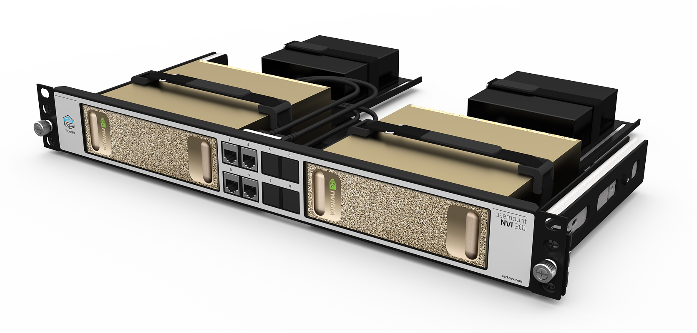
產品與服務
核心觀念
一個訓練/微調好的AI模型要落地，必需搭配符合生態的硬體產品
而軟體服務的水準則取決於運算單元與記憶體的頻寬。
嵌入式邊緣裝置
經由單一封裝、系統整合的AI算力產品
工作站/ 伺服器
經由加裝獨立顯示卡來提供AI算力的產品。
雲端平台
同屬獨立顯示卡的產品，只是經由網際網路提供AI服務。
Notes:
根據 Cake 調查，78% 的受訪人才偏向「應用型角色」，反映出市場急需能直接將工具轉化為生產力的開發者，而非深陷底層架構斷裂的調校工作中。
① 硬體/工具鏈差異
Wevolver｜2024 State of Edge AI Report：Edge AI Challenges and Real-World Mitigations（章節提及 lack of hardware standards、integration challenges） [deepwiki.com]
Smart Industry｜Managing the industrial edge: challenges, approaches and solutions（強調工業邊緣裝置異質、管理/更新困難，難以用人工方式規模化） [papercache.org]
Vision Systems Design｜Six Challenges of Integrating Edge AI into Industrial Vision Systems（點出 hardware compatibility、碎片化 NPU/toolchain、需降低重驗證負擔） [swiftscholar.net]
MDPI Electronics｜Edge AI in Practice: A Survey and Deployment Framework for Neural Networks on Embedded Systems（指出硬體工具鏈差異與缺乏標準化整體 benchmarking） [ieeexplore.ieee.org]
② 缺乏參考依據
MLPerf｜MLPerf Inference Benchmark（arXiv/ISCA 2020；明確寫出需要 industry‑wide standard benchmarking & evaluation criteria） [dblp.org]
MLPerf Inference Benchmark（PDF 版，適合放頁腳/附錄） [pdfs.seman...cholar.org]
MLCommons｜MLPerf Inference v6.0 Results（強調 MLPerf 為 industry-standard、並持續更新以符合真實部署情境） [academia.edu]
ML Systems Textbook｜Benchmarking 章節（說明標準化量測/基準是工程進步與可比較性的基礎） [scispace.com]
③ 方案難以規模化
Wevolver｜The 2025 Edge AI Technology Report：Building an Edge AI Ecosystem（指出若缺乏 scalable deployment models 等，edge AI 難以規模化擴散） [ijsat.org]
IDC White Paper（Intel sponsored）｜Edge AI: Paving the Way…（章節涵蓋 systems integration、TCO、interoperability，強調規模部署的整合與營運挑戰）
Smart Industry｜Managing the industrial edge…（指出上百/上千節點的管理、更新、維運，靠 man-in-the-loop 不實際，是規模化落地障礙） [papercache.org]
Springer｜Challenges with developing and deploying AI models and applications in industrial systems（產業場域從概念到規模化部署的多面向障礙） [dblp.org]
Platform-Agnostic MLOps on Edge, Fog and Cloud Platforms in Industrial IoT（WEBIST 2024，PDF） - https://dsg.tuwien.ac.at/~sd/papers/WEBIST_2024_A_Furutanpey.pdf

Slide 4
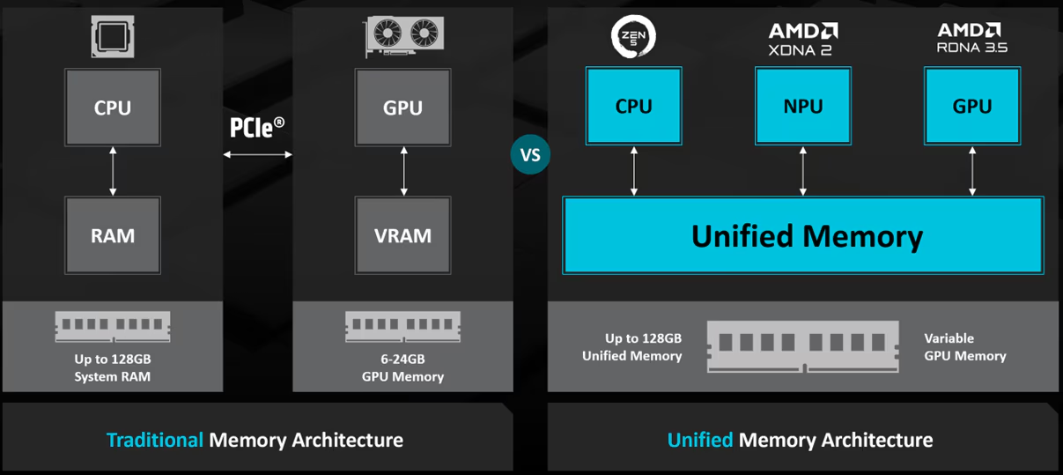

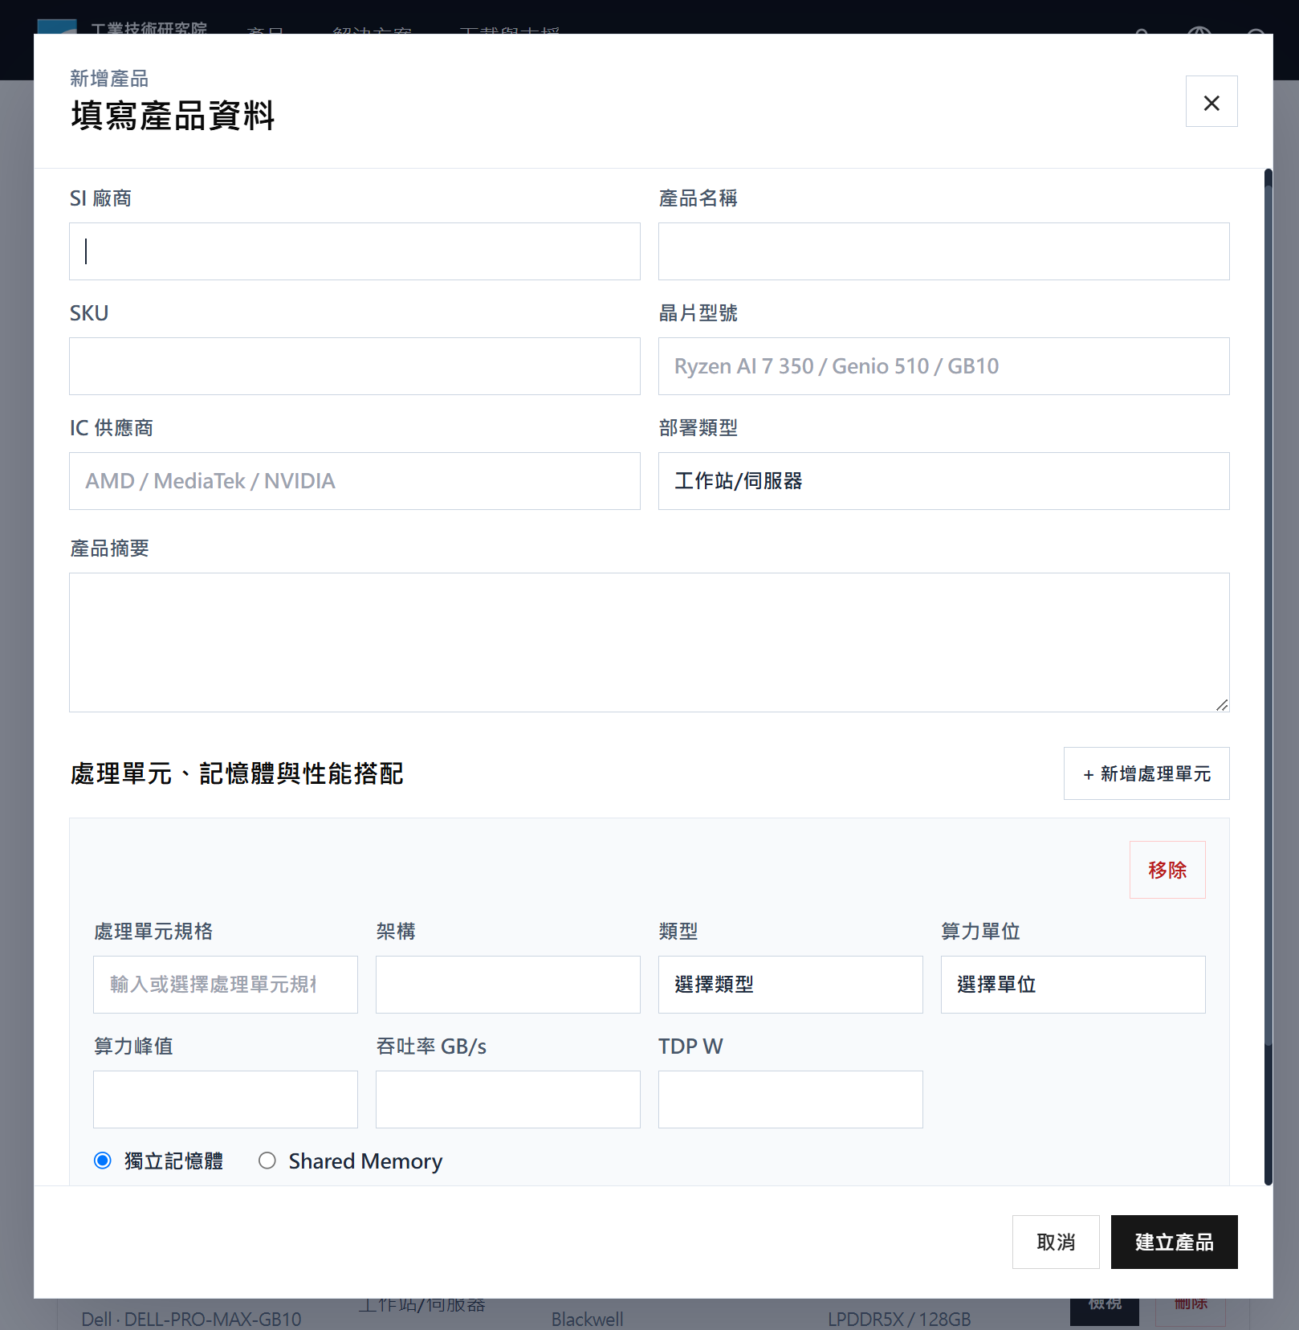
將計畫支援使用的產品登錄到平台
系統說明
一部硬體產品的可能搭載1個以上的運算單元(NPU, GPU1, GPU2…)
每個運算單元皆需設定主要連結的記憶體。
登入
> AI資源發布
> 我的產品
經常出現於
工作站/ 伺服器/雲端平台
類型產品
經常出現於
SoC/ SoM邊緣裝置
類型產品
一個系統產品可配備多個處理單元

Slide 5
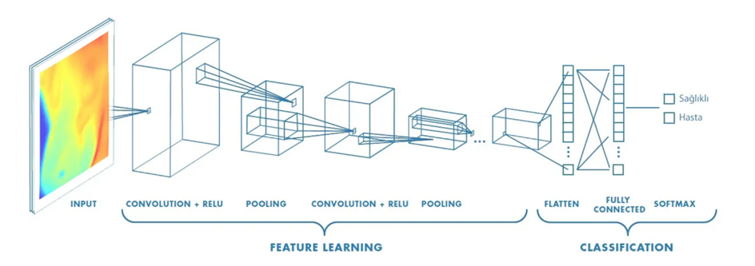

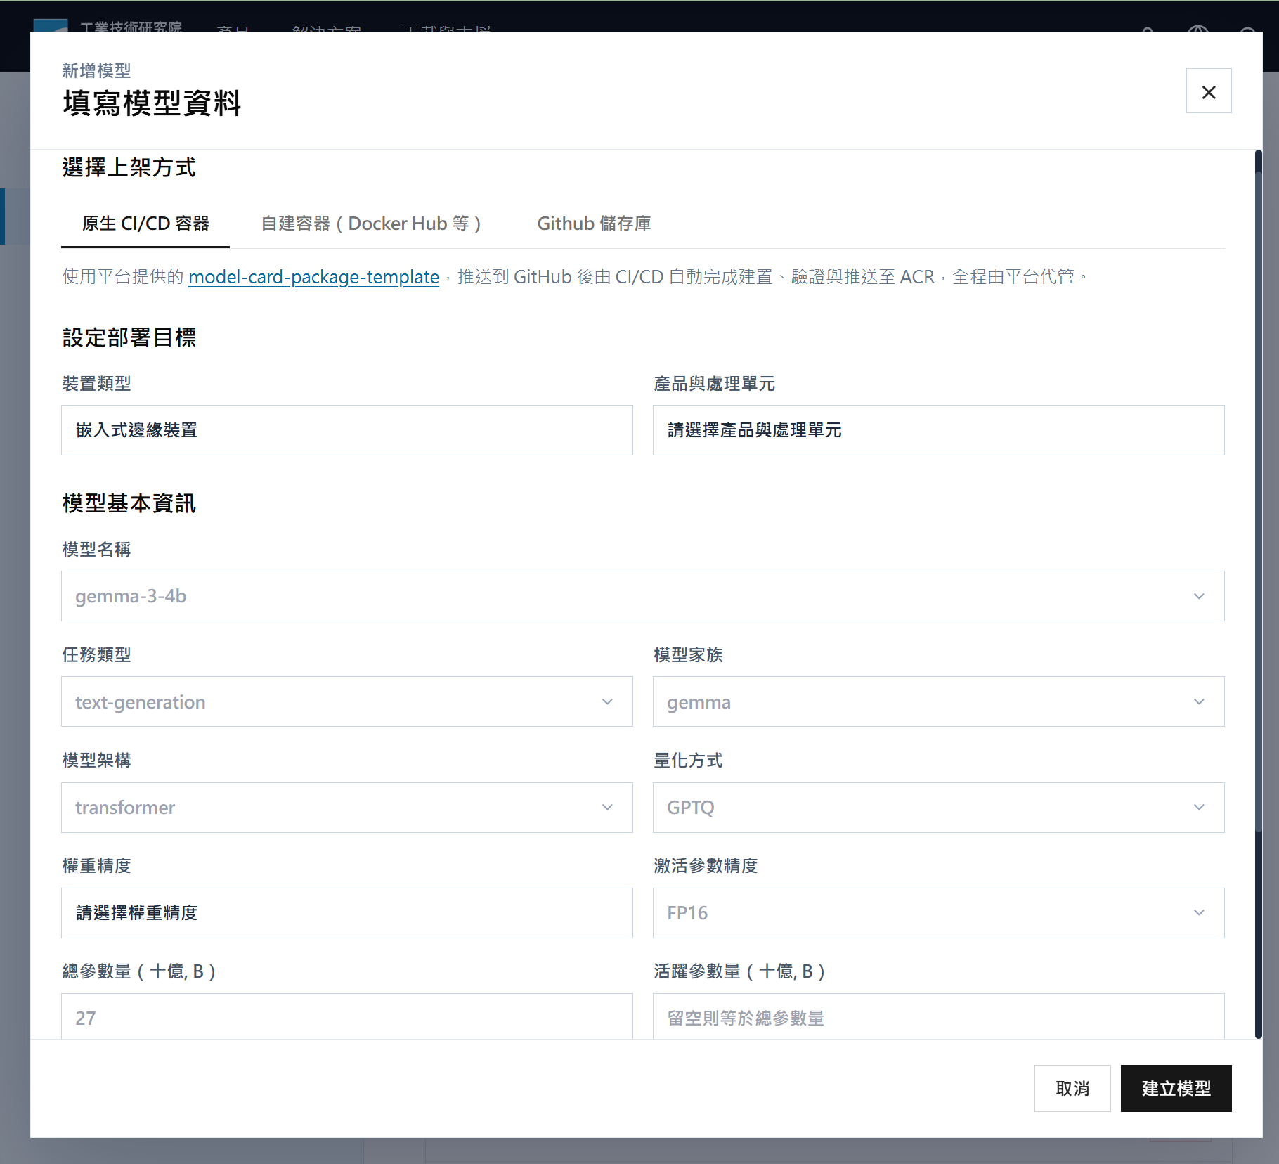
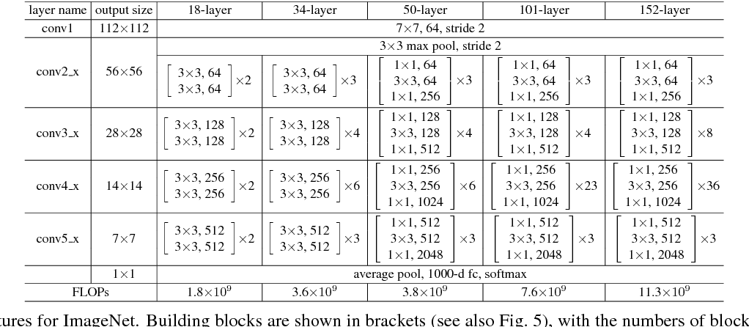
為產品新增模型的部署選項
名詞共識
神經網路模型的部署負載近似於推論過程的參數精度與數量。
可藉由提供實際架構規格，預覽模型於各產品上的執行效能。
登入
> AI資源發布
> 我的模型
需在前一步先新增硬體產品

Slide 6
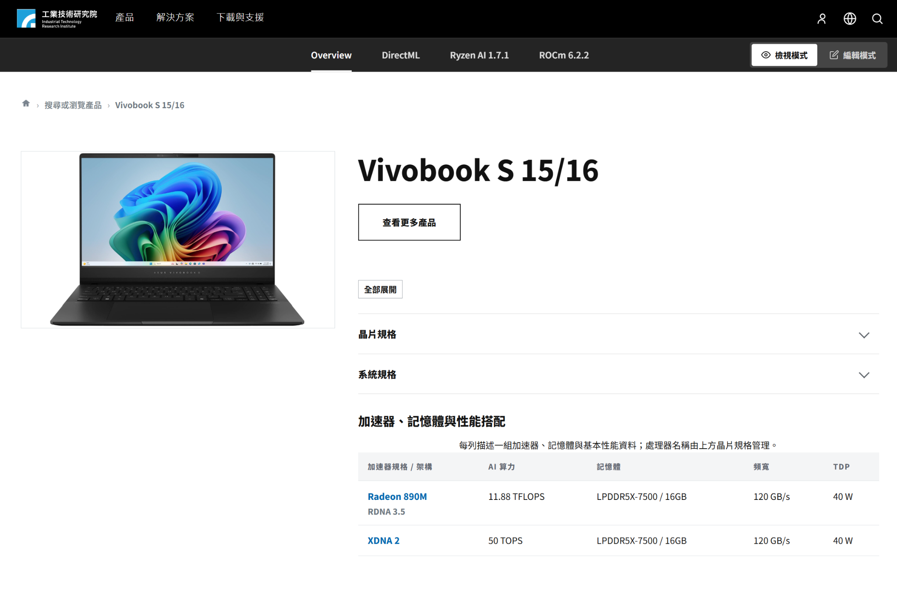
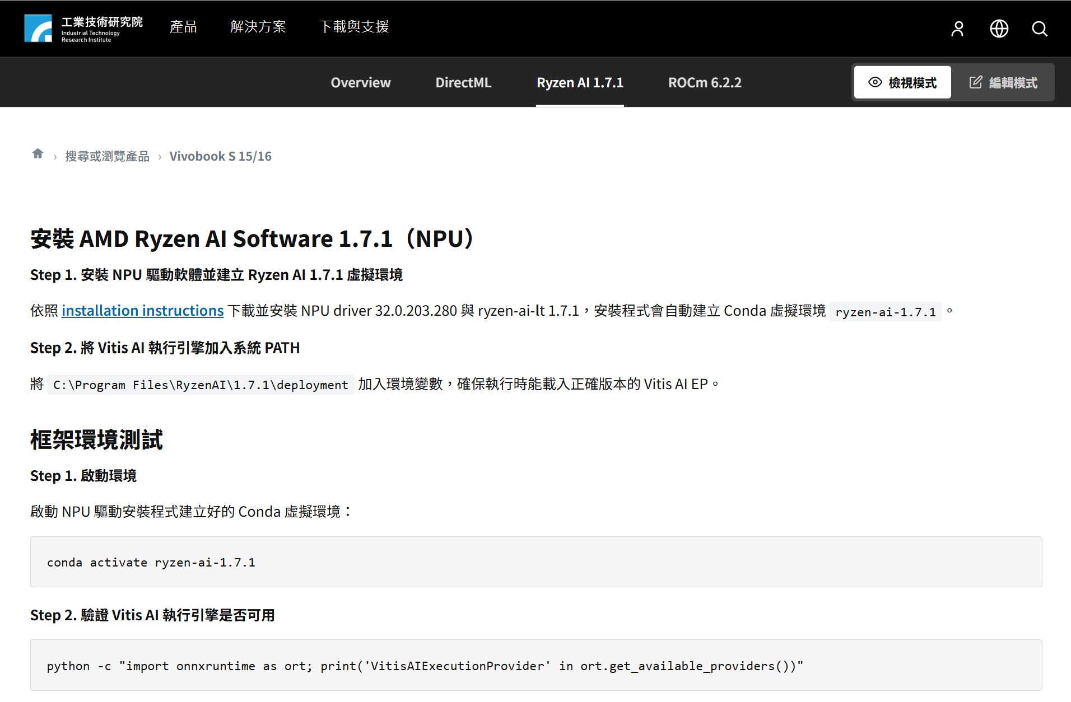
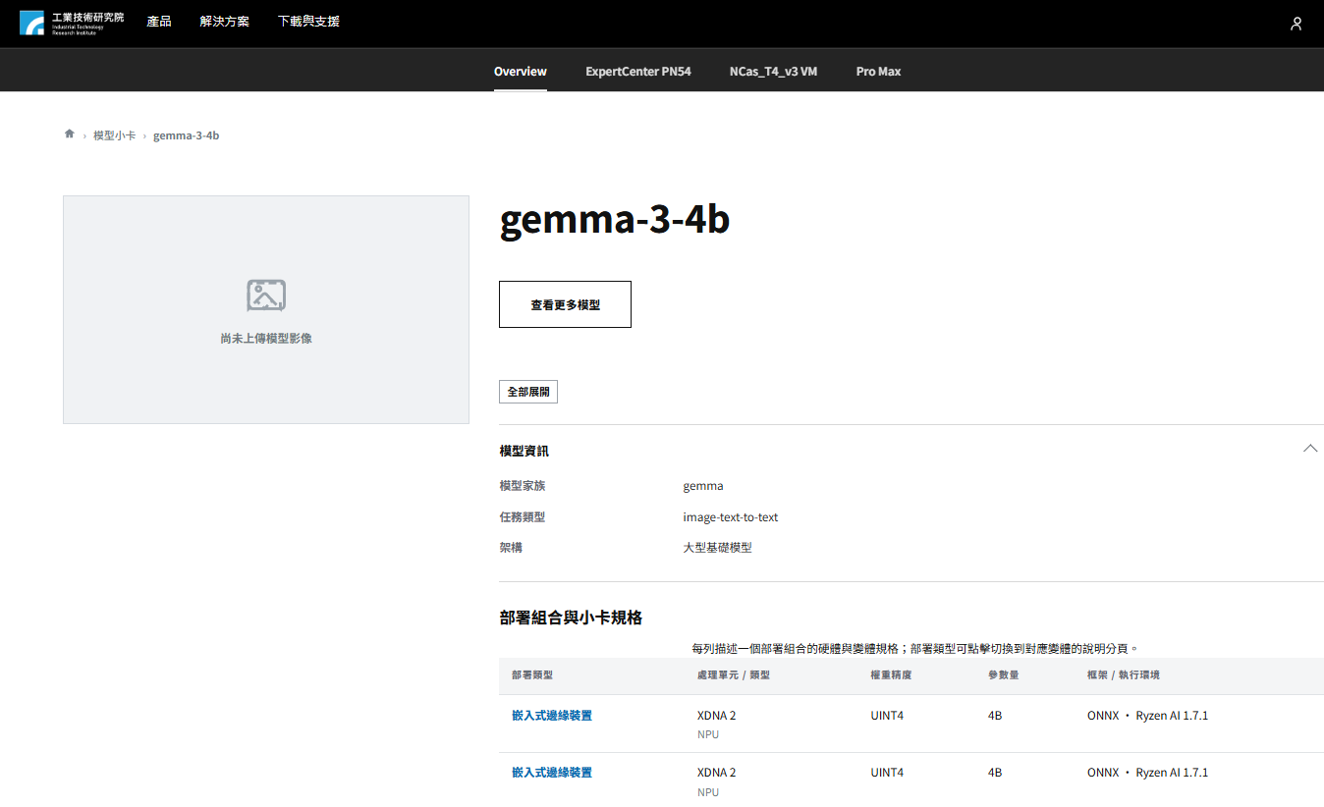
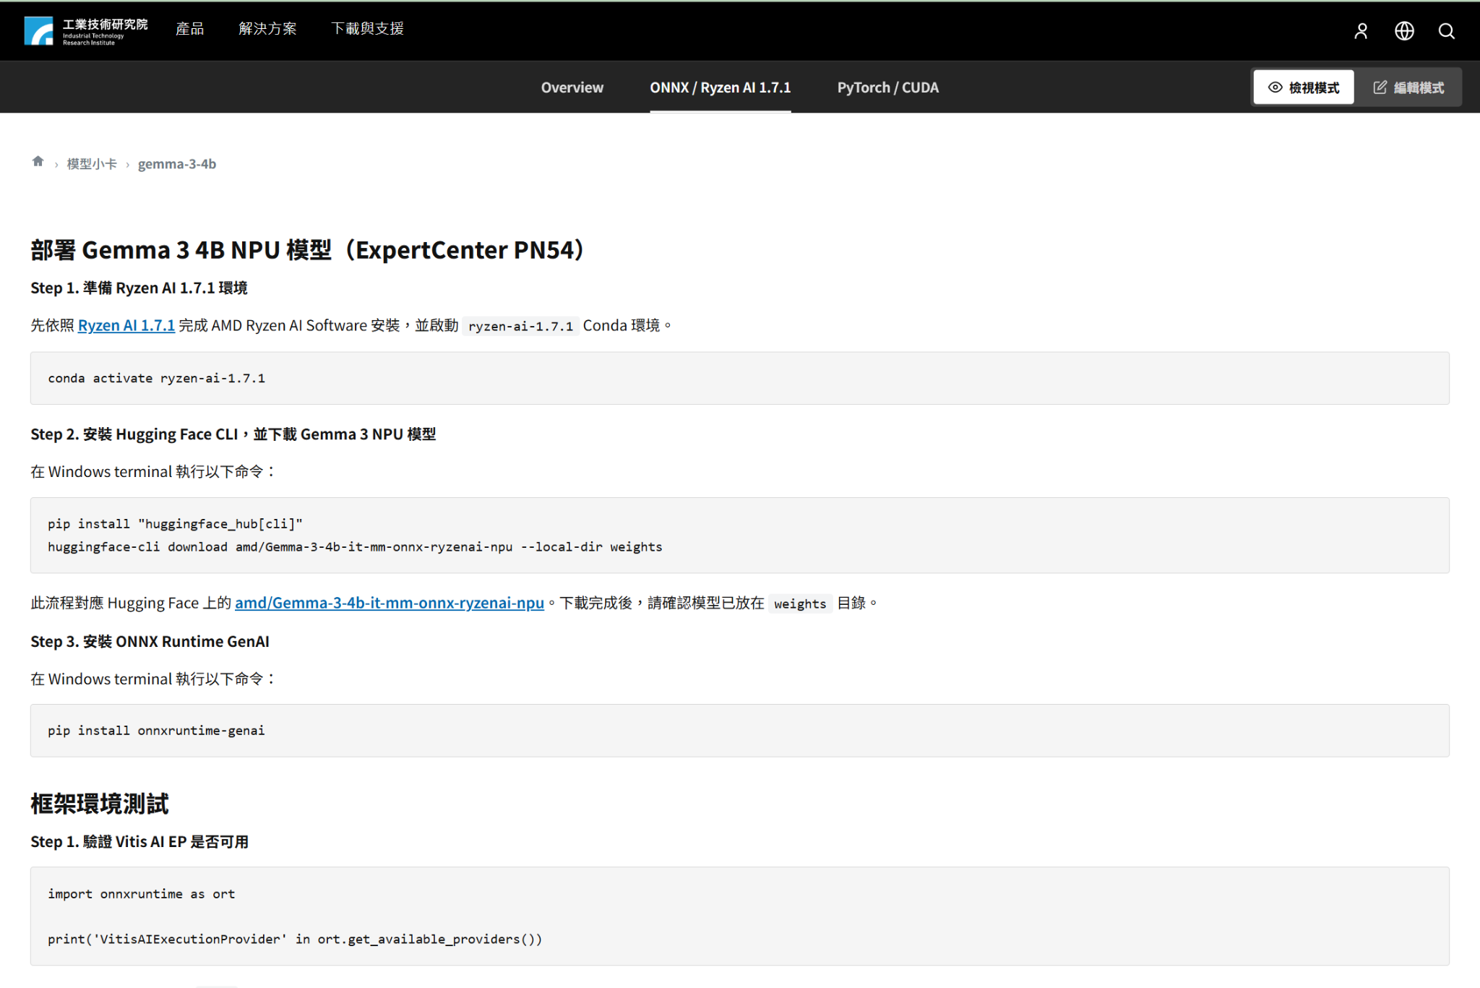
為產/ 模型添加公開使用說明書
系統安裝+框架驗證
框架啟動+模型推論

Slide 7
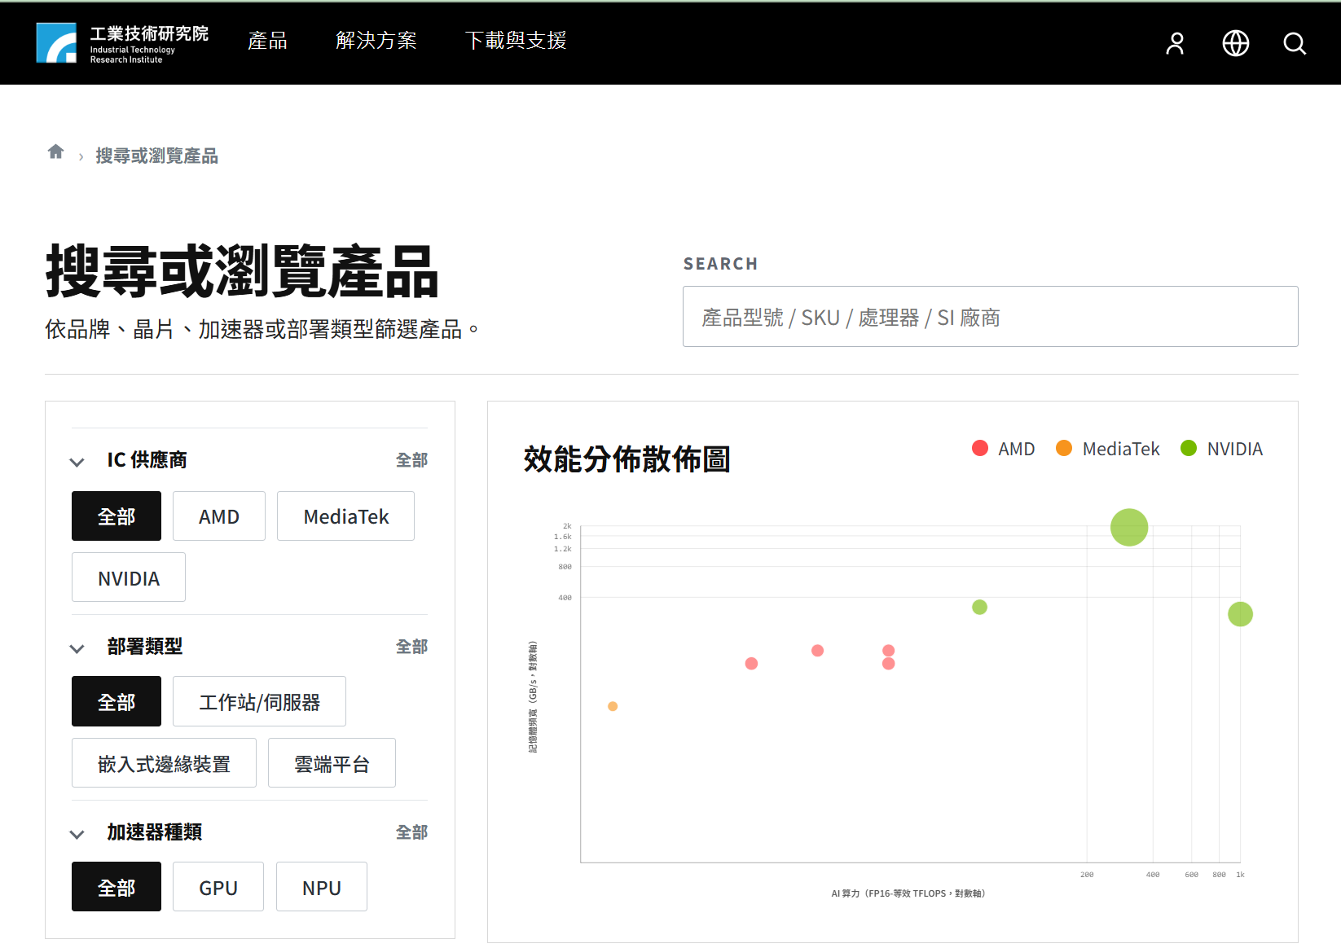
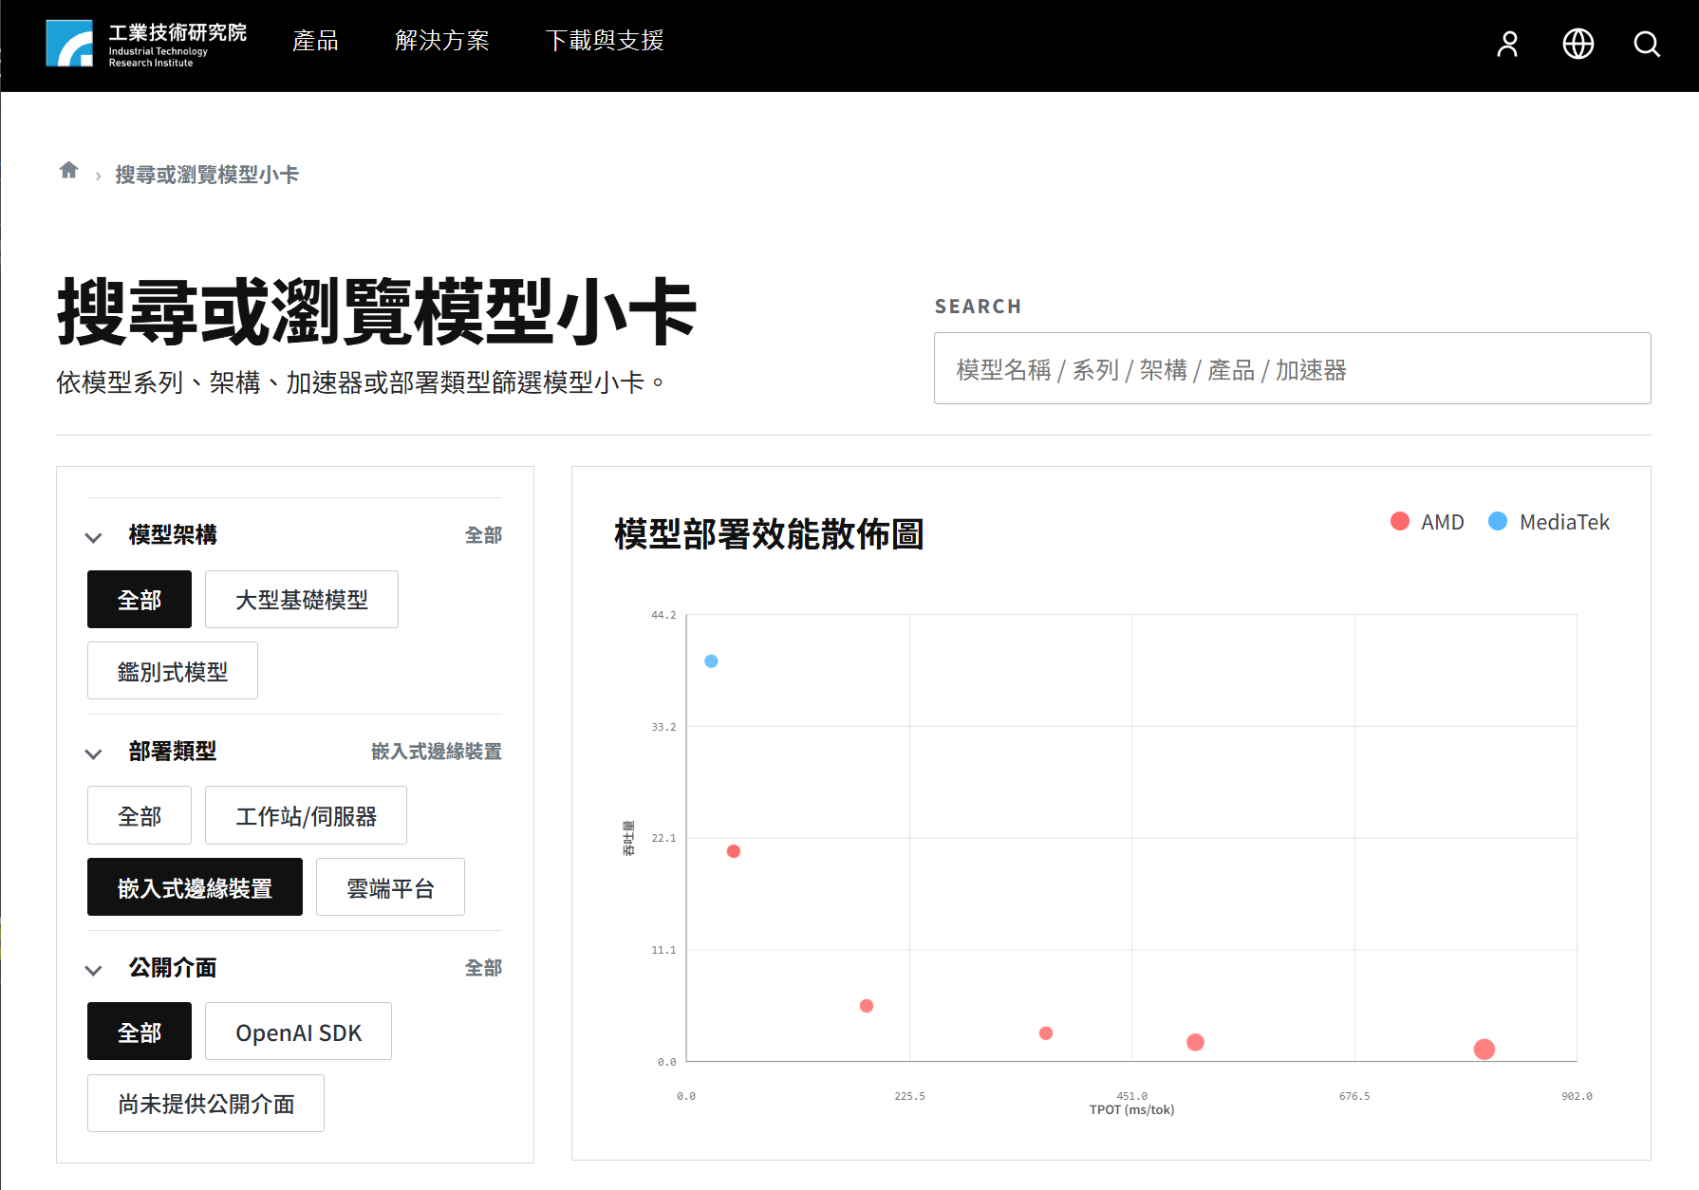
通過網站商議適合導入計畫的方案
面向「晶片系統」導向的需求
面向「模型方案」導向的需求
產品 > 晶片部署 > 部署選項
產品 > 晶片部署 > 模型小卡

Slide 8
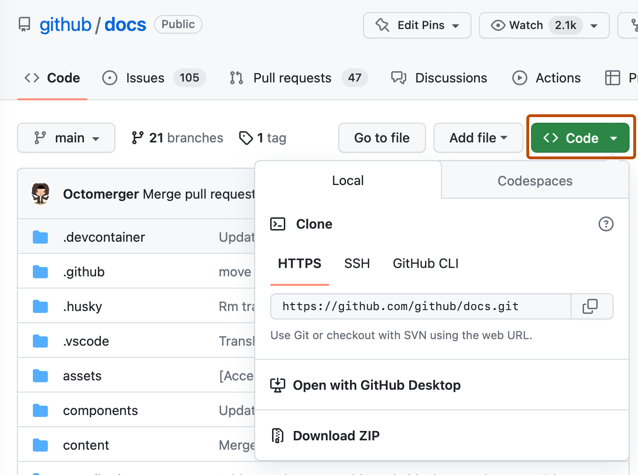
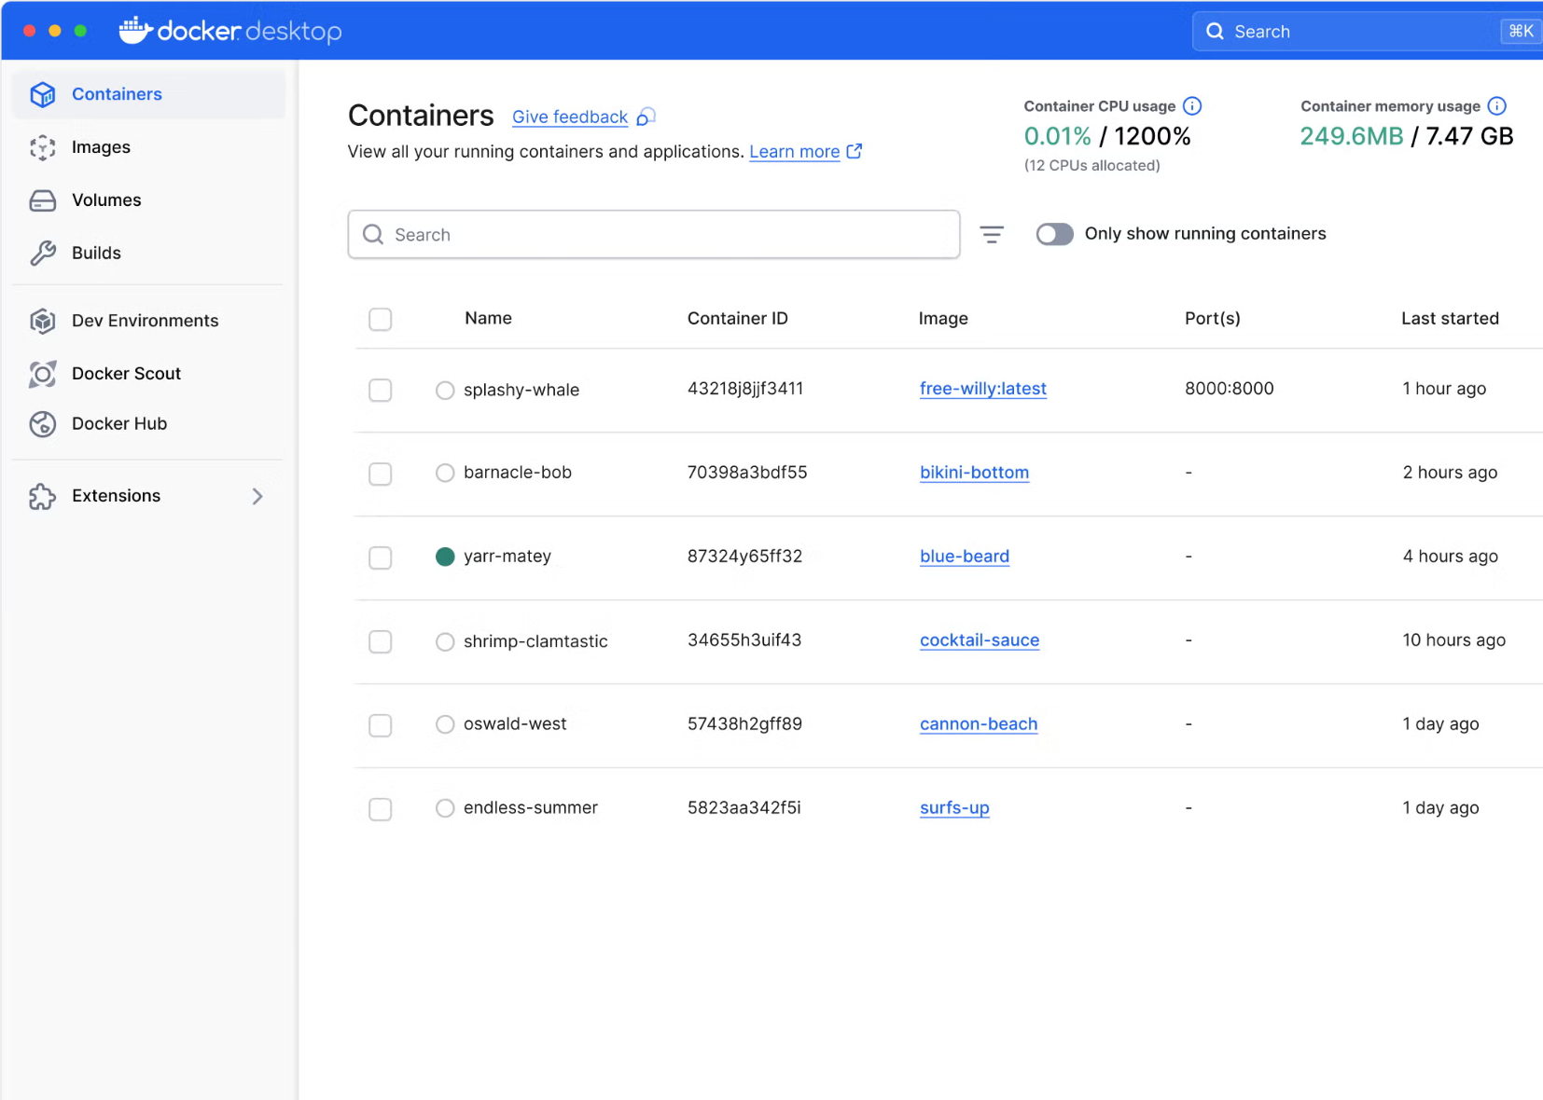
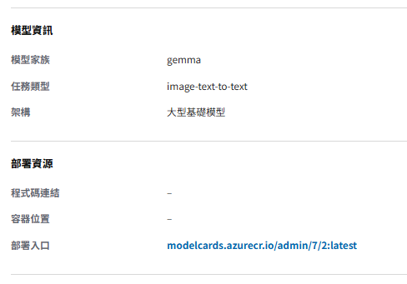
模型上架的選項
Github 儲存庫
Level 1
自訂容器
Level 2
CI/CD容器
Level 3
使用完全免費
支援ML/ DL/ GenAI
最簡單
一次性收費
支援ML/ DL/ GenAI
需熟悉Docker
週期性收費
僅支援GenAI
需看懂模板，較困難

Slide 9
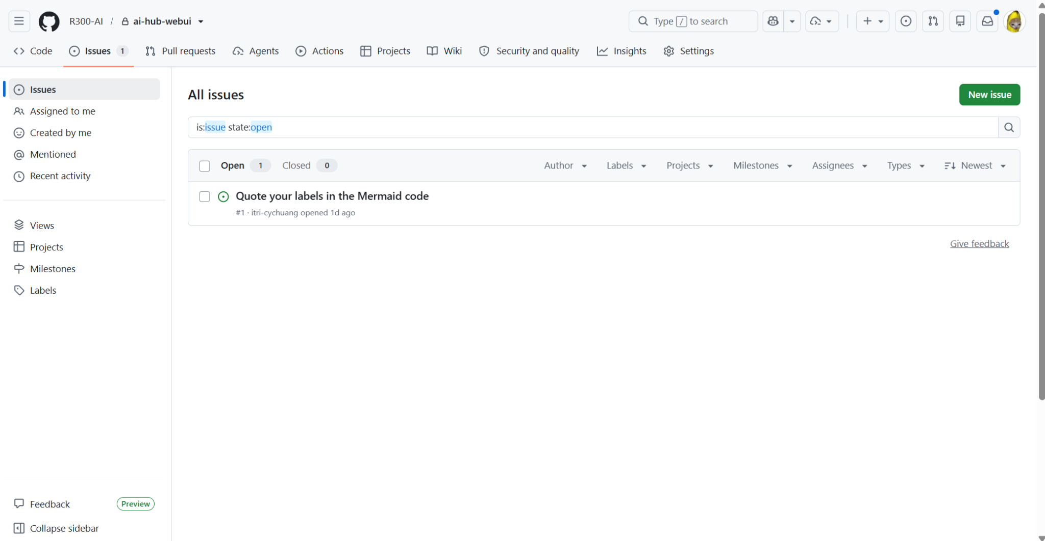
問題回報管道
https://github.com/R300-AI/ai-hub-webui
‹#›

